Slide 1

第一章 难点突破1
与量有关的离子方程式的书写
化学
大
一
轮
复
习

Slide 2
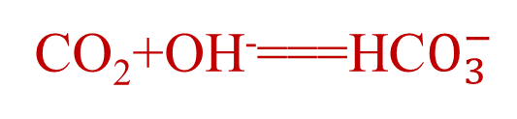
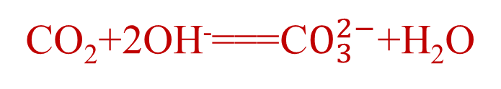
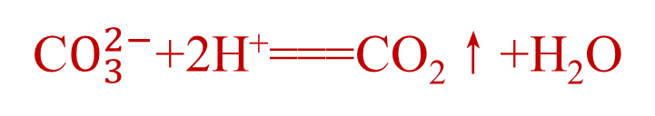
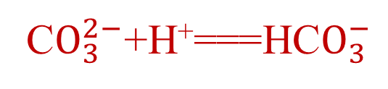
1.反应生成的离子又能与剩余(过量)的反应物继续反应。
(1)CO₂通入NaOH溶液中：
①CO₂少量： ;
②CO₂过量： 。
(2)盐酸滴入Na₂CO₃溶液中：
①盐酸少量： ;
②盐酸过量： 。
(3)盐酸滴入Na[Al(OH)₄]溶液中：
①盐酸少量： ;
②盐酸过量： 。
CO₂+2OH⁻===C$O_{3}^{2−}$+H₂O
CO₂+OH⁻===HC$O_{3}^{−}$
C$O_{3}^{2−}$+H⁺===HC$O_{3}^{−}$
C$O_{3}^{2−}$+2H⁺===CO₂↑+H₂O
[Al(OH)₄]⁻+H⁺===Al(OH)₃↓+H₂O
[Al(OH)₄]⁻+4H⁺===Al³⁺+4H₂O

Slide 3
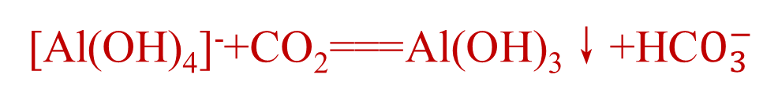
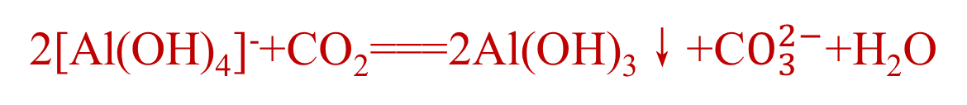
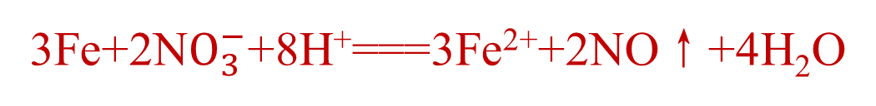
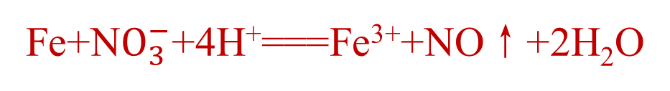
(4)CO₂通入Na[Al(OH)₄]溶液中：
①CO₂少量： ;
②CO₂过量： 。
(5)NaOH滴入AlCl₃溶液中：
①NaOH少量： ;
②NaOH过量： 。
(6)Fe加入稀HNO₃中：
①Fe少量： ;
②Fe过量： 。
2[Al(OH)₄]⁻+CO₂===2Al(OH)₃↓+C$O_{3}^{2−}$+H₂O
[Al(OH)₄]⁻+CO₂===Al(OH)₃↓+HC$O_{3}^{−}$
Al³⁺+3OH⁻===Al(OH)₃↓
Al³⁺+4OH⁻=== [Al(OH)₄]⁻
Fe+N$O_{3}^{−}$+4H⁺===Fe³⁺+NO↑+2H₂O
3Fe+2N$O_{3}^{−}$+8H⁺===3Fe²⁺+2NO↑+4H₂O

Slide 4
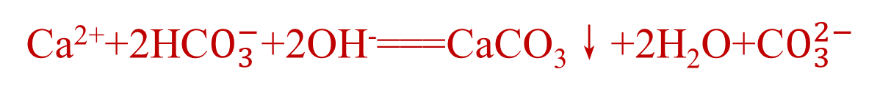
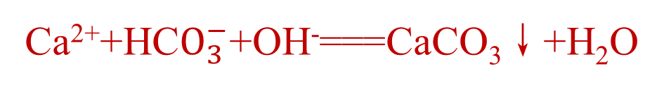
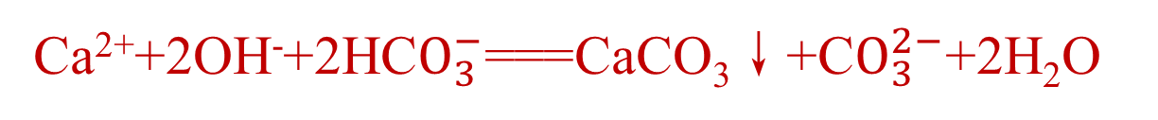
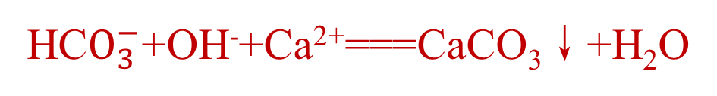
2.当一种反应物中有两种或两种以上组成离子参与反应时,因其组成比例不协调(一般为复盐或酸式盐),当一种组成离子恰好完全反应时,另一种组成离子不能恰好完全反应(有剩余或不足),因而跟用量有关。
(1)Ca(HCO₃)₂溶液与NaOH溶液反应：
①NaOH不足： ;
②NaOH过量： 。
(2)NaHCO₃溶液与Ca(OH)₂溶液反应：
①NaHCO₃不足： ;
②NaHCO₃过量： 。
Ca²⁺+HC$O_{3}^{−}$+OH⁻===CaCO₃↓+H₂O
Ca²⁺+2HC$O_{3}^{−}$+2OH⁻===CaCO₃↓+2H₂O+C$O_{3}^{2−}$
HC$O_{3}^{−}$+OH⁻+Ca²⁺===CaCO₃↓+H₂O
Ca²⁺+2OH⁻+2HC$O_{3}^{−}$===CaCO₃↓+C$O_{3}^{2−}$+2H₂O

Slide 5
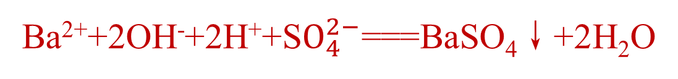
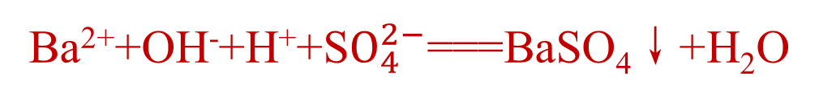
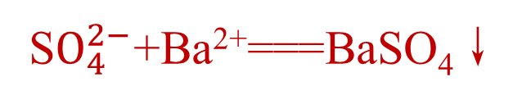
(3)Ba(OH)₂溶液与NaHSO₄溶液反应：
①n[Ba(OH)₂]∶n(NaHSO₄)=1∶1
,此时溶液呈 性;
②n[Ba(OH)₂]∶n(NaHSO₄)=1∶2
,此时溶液呈 性,若向该溶液中再加入Ba(OH)₂溶液,反应为 。
Ba²⁺+OH⁻+H⁺+S$O_{4}^{2−}$===BaSO₄↓+H₂O
碱
Ba²⁺+2OH⁻+2H⁺+S$O_{4}^{2−}$===BaSO₄↓+2H₂O
中
S$O_{4}^{2−}$+Ba²⁺===BaSO₄↓

Slide 6
(4)NH₄Al(SO₄)₂与Ba(OH)₂溶液反应：
①n[NH₄Al(SO₄)₂]∶n[Ba(OH)₂]=1∶1
;
②n[NH₄Al(SO₄)₂]∶n[Ba(OH)₂]=1∶2
。
3Ba²⁺+3S$O_{4}^{2−}$+2Al³⁺+6OH⁻===3BaSO₄↓+2Al(OH)₃↓
N$H_{4}^{+}$+Al³⁺+2S$O_{4}^{2−}$+2Ba²⁺+4OH⁻===NH₃·H₂O+Al(OH)₃↓+2BaSO₄↓

Slide 7
“少定多变”法书写酸式盐与碱反应的离子方程式
(1)定“1”原则：先根据题给条件判断“少量物质”,将少量物质定为“1 mol”,确定所需“过量物质”的离子数目。
(2)配比原则：若少量物质有两种或两种以上组成离子参加反应,则参加反应的离子的物质的量之比与物质组成之比相符。
例如,向Ca(HCO₃)₂溶液中加入过量NaOH溶液的离子方程式的书写方法为

Slide 8
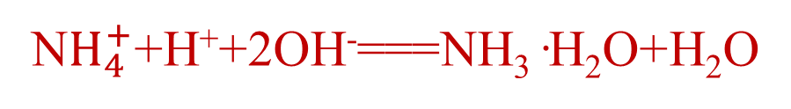
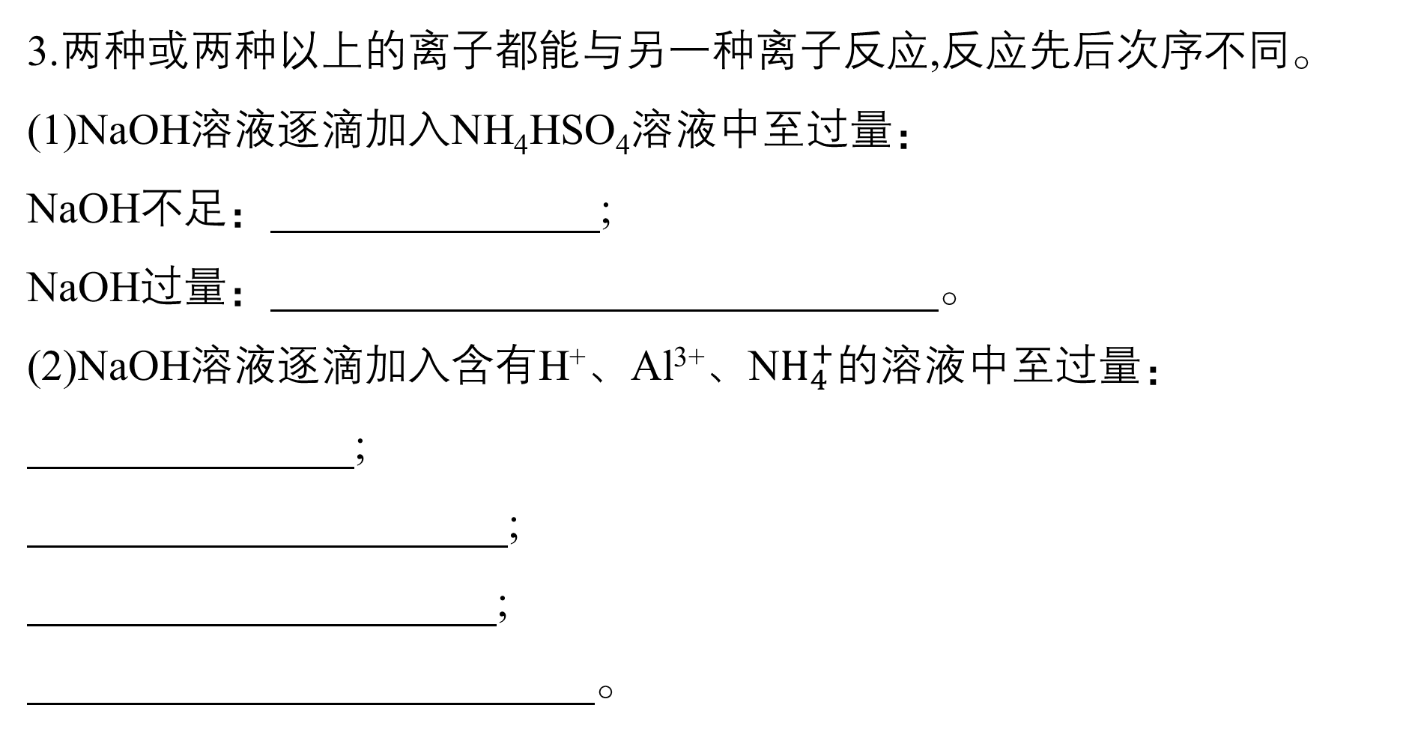
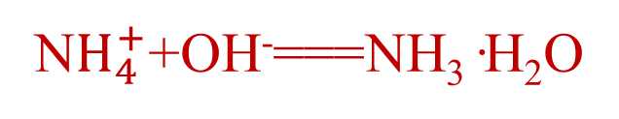
3.两种或两种以上的离子都能与另一种离子反应,反应先后次序不同。
(1)NaOH溶液逐滴加入NH₄HSO₄溶液中至过量：
NaOH不足： ;
NaOH过量： 。
(2)NaOH溶液逐滴加入含有H⁺、Al³⁺、N$H_{4}^{+}$的溶液中至过量：
;
;
;
。
H⁺+OH⁻===H₂O
N$H_{4}^{+}$+H⁺+2OH⁻===NH₃·H₂O+H₂O
H⁺+OH⁻===H₂O
Al³⁺+3OH⁻===Al(OH)₃↓
N$H_{4}^{+}$+OH⁻===NH₃·H₂O
Al(OH)₃+OH⁻=== [Al(OH)₄]⁻

Slide 9
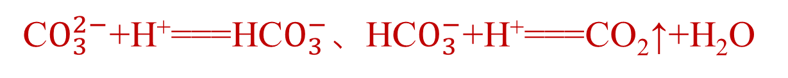
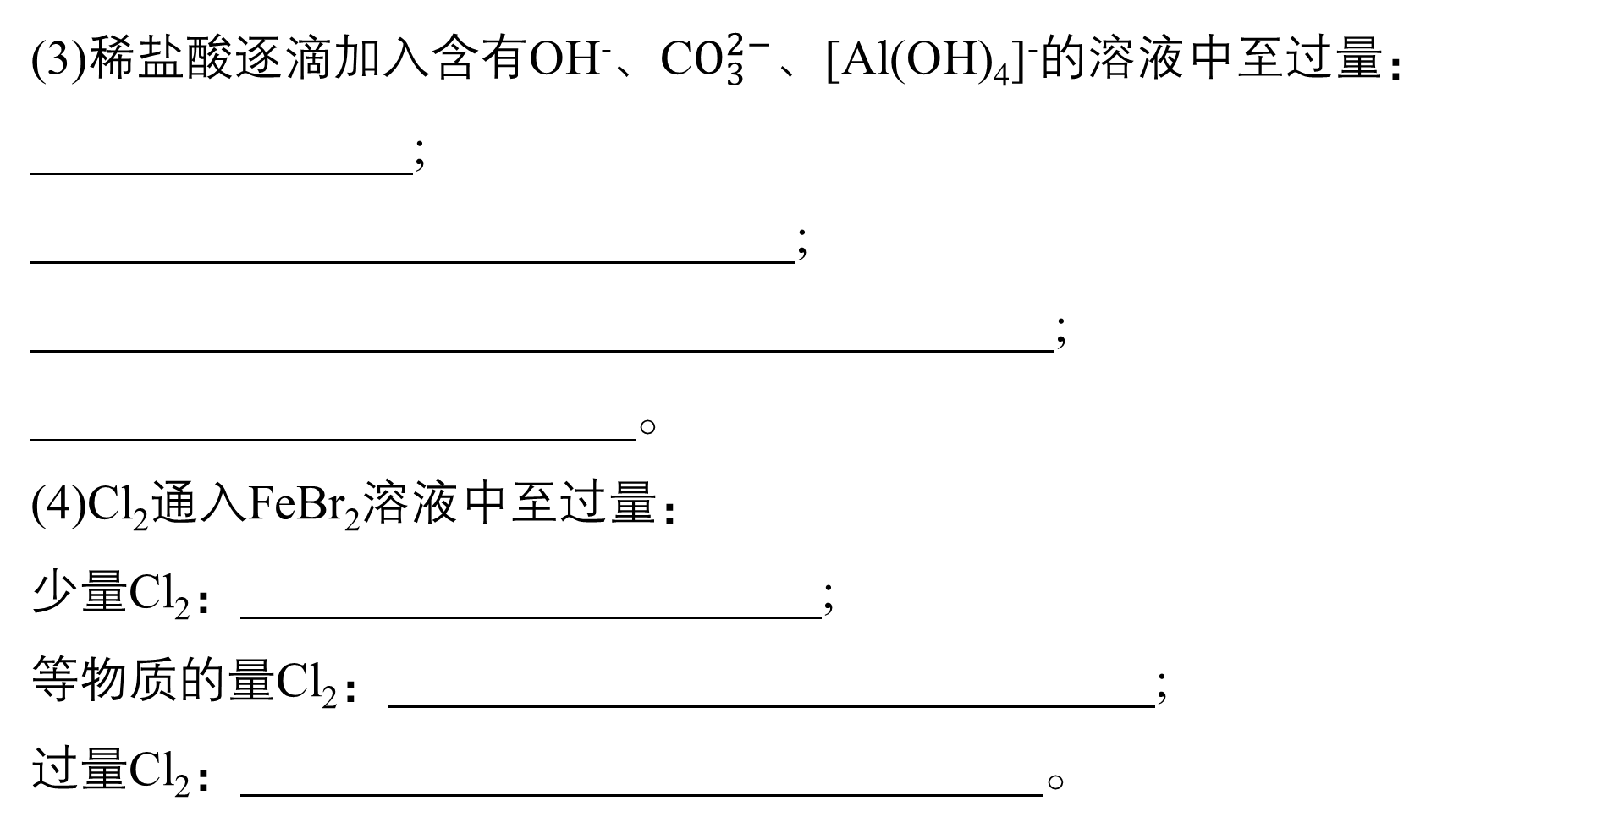
(3)稀盐酸逐滴加入含有OH⁻、C$O_{3}^{2−}$、[Al(OH)₄]⁻的溶液中至过量：
;
;
;
。
(4)Cl₂通入FeBr₂溶液中至过量：
少量Cl₂： ;
等物质的量Cl₂： ;
过量Cl₂： 。
OH⁻+H⁺===H₂O
[Al(OH)₄]⁻+H⁺===Al(OH)₃↓+H₂O
C$O_{3}^{2−}$+H⁺===HC$O_{3}^{−}$、HC$O_{3}^{−}$+H⁺===CO₂↑+H₂O
Al(OH)₃+3H⁺===Al³⁺+3H₂O
Cl₂+2Fe²⁺===2Fe³⁺+2Cl⁻
2Fe²⁺+2Br⁻+2Cl₂===2Fe³⁺+Br₂+4Cl⁻
2Fe²⁺+4Br⁻+3Cl₂===2Fe³⁺+2Br₂+6Cl⁻

Slide 10
本课结束
更多精彩内容请登录：
www.xinjiaoyu.com
化学
大
一
轮
复
习

